Slide 1
Инструкция для обучающихся общеобразовательных организаций по дистанционному обучению

Slide 2
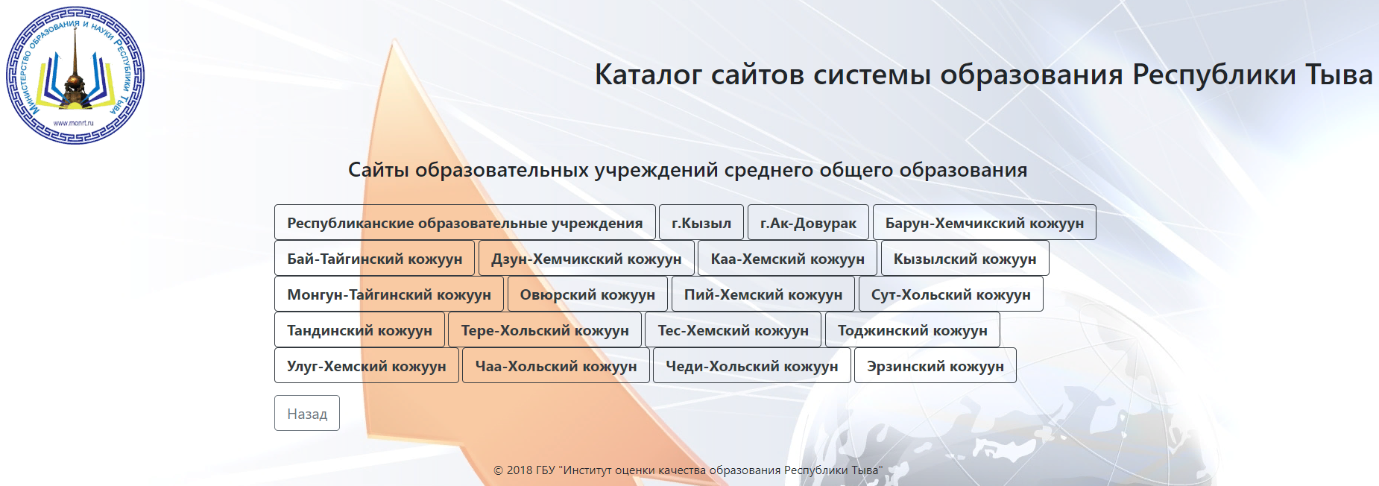
Чтобы просмотреть уроки и домашнее задание необходимо зайти в официальный сайт своей школы.
Если не знаете сайт школы, то заходим в каталог сайтов образования Республики Тыва. Для этого нажимаем сюда https://edusites.rtyva.ru/schools.html.

Slide 3
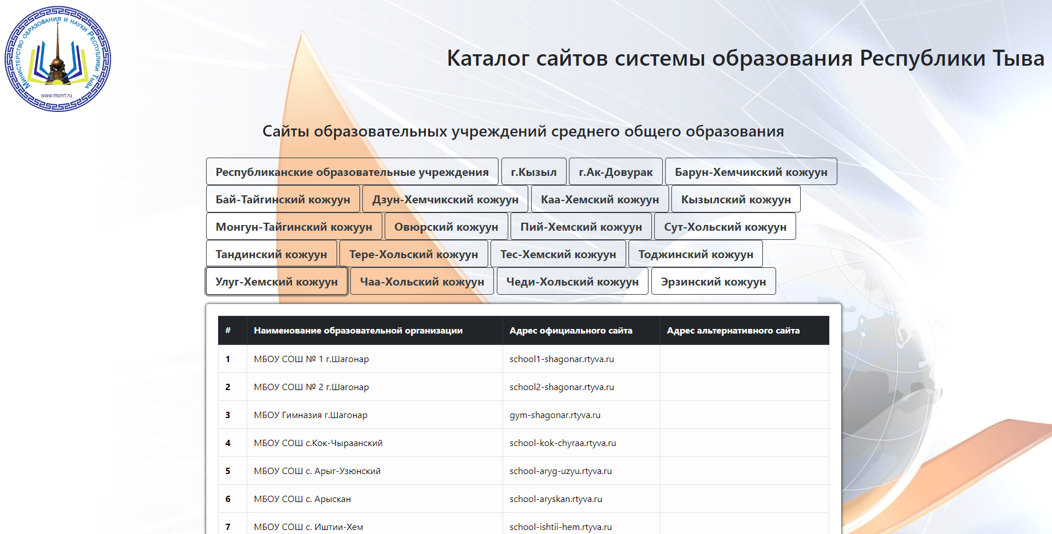
1. Выбираем свой кожуун
2. Выбираем свою школу
1
2

Slide 4
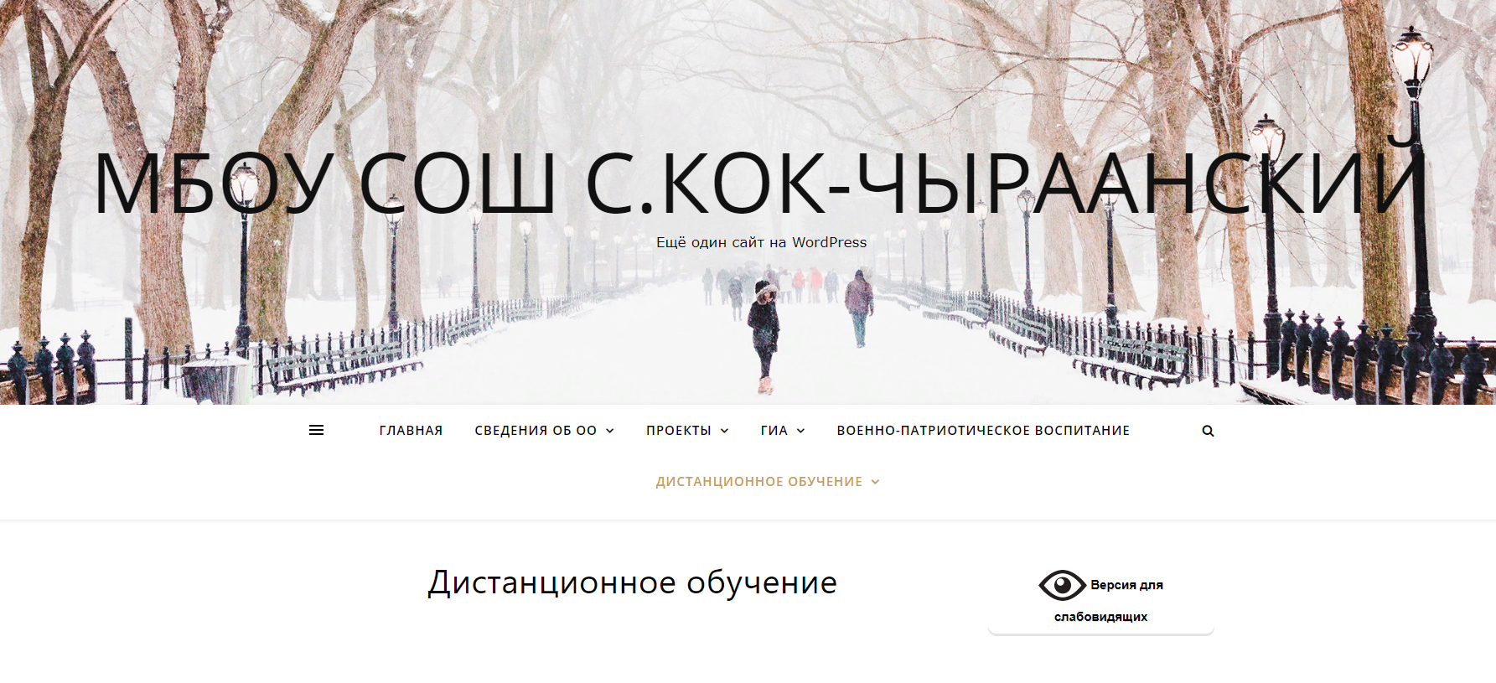
3
3. Выбираем вкладку
«Дистанционное обучение»

Slide 5
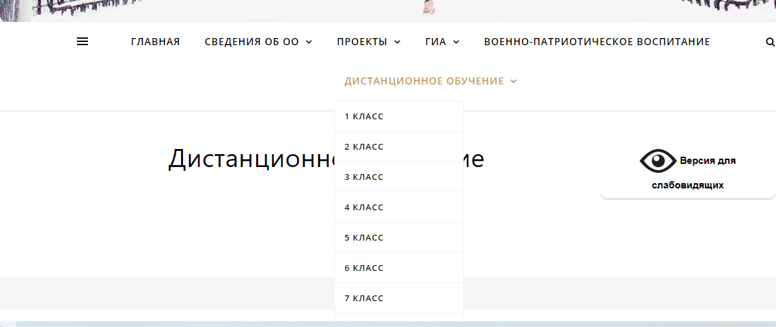
4
4. В выпадающем списке выбираем свой класс

Slide 6
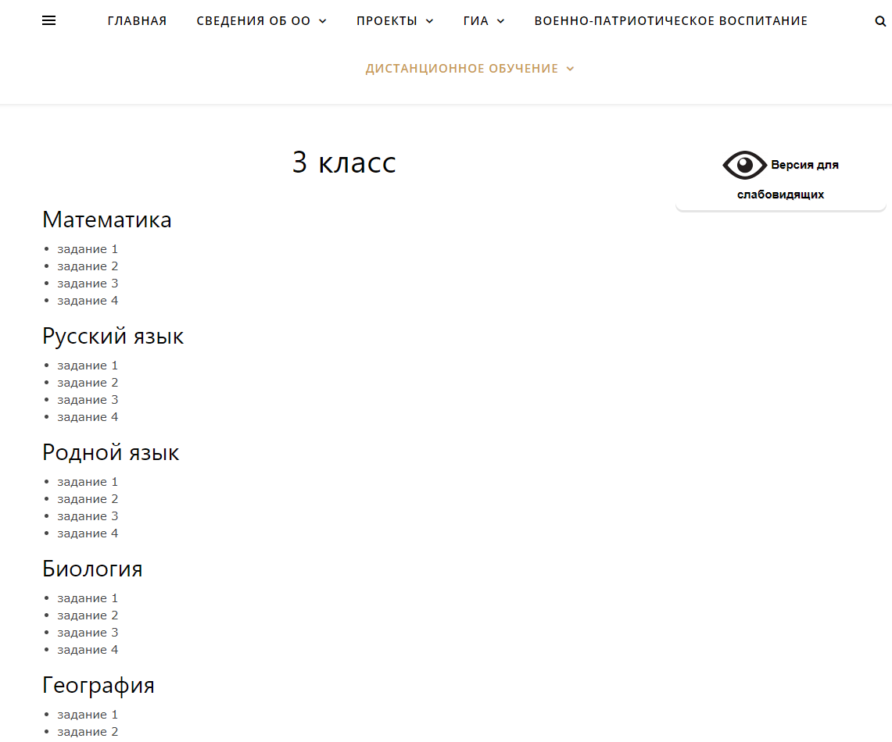
5
5. Под соответствующим предметом размещены необходимые материалы уроков (видеоуроки, презентации уроков, домашнее задание и др.). Скачиваем нужные файлы.

Slide 7
6. Выполненное «Домашнее задание»,
отправляем на электронную почту
своего учителя
(например, mariaivanovna@mail.ru.)
7. Оценки можете посмотреть в
АИС «Электронная школа»
http://school.rtyva.ru/

